Slide 1






Trainova
Trainova
Мобильный фитнес-тренер: приложение для домашних тренировок.
https://github.com/dnlksnvv/Trainova

Slide 2

Этапы работы
Trainova
CI/CD
Backend
Готовый MVP
Frontend
Тестирование
Сбор материала

Slide 3


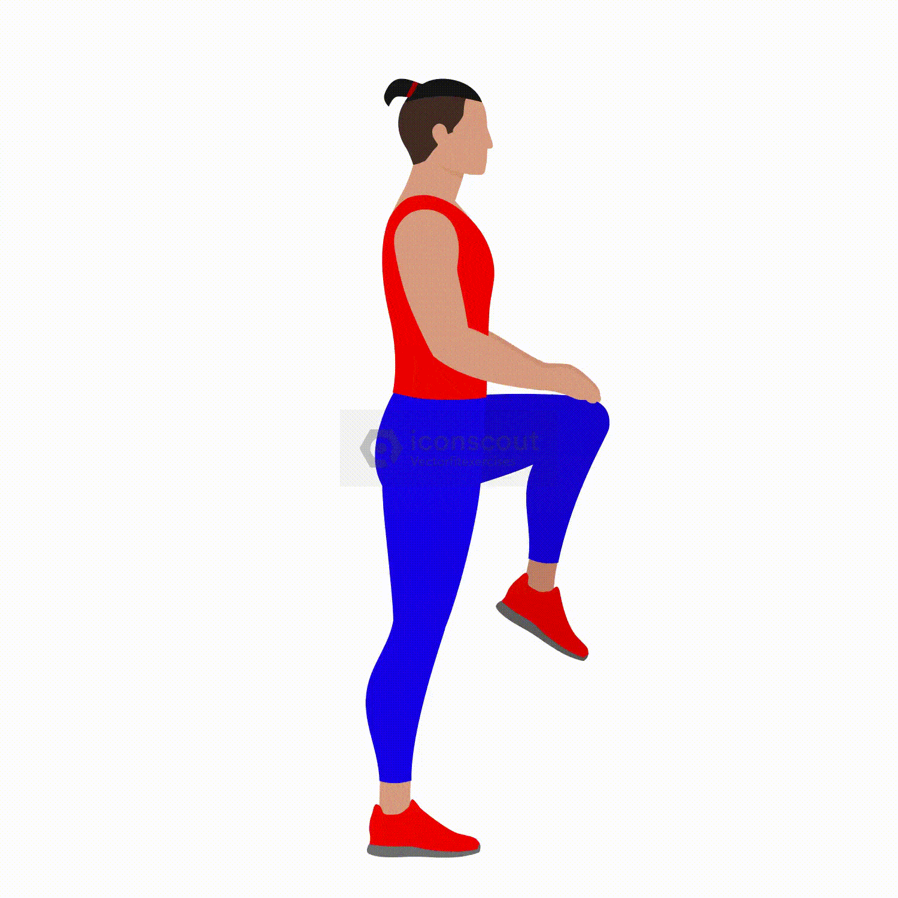


Материалы для приложения
Trainova

Slide 4
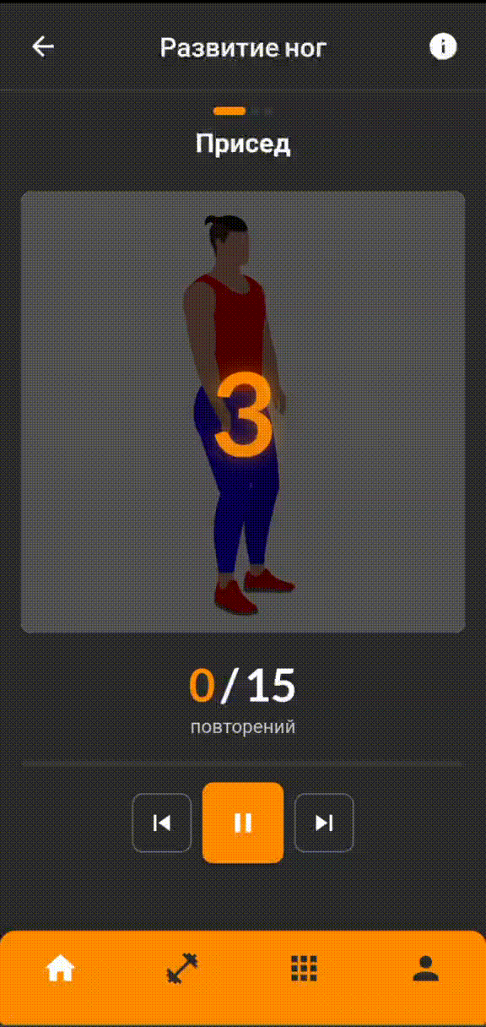

Frontend
Trainova

Slide 5
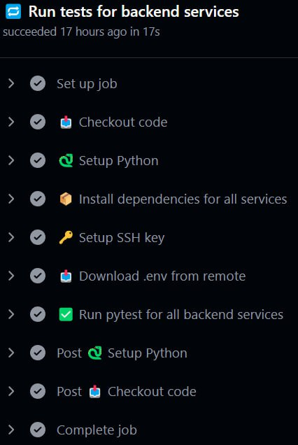
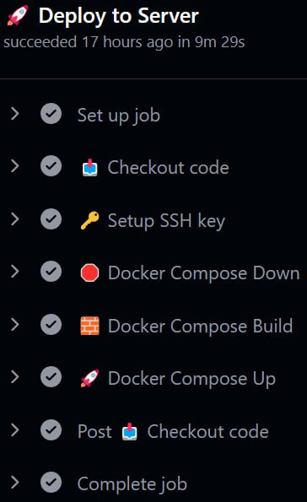
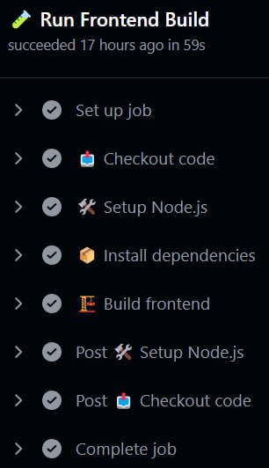
CI/CD
Trainova
Backend
Frontend

Slide 6
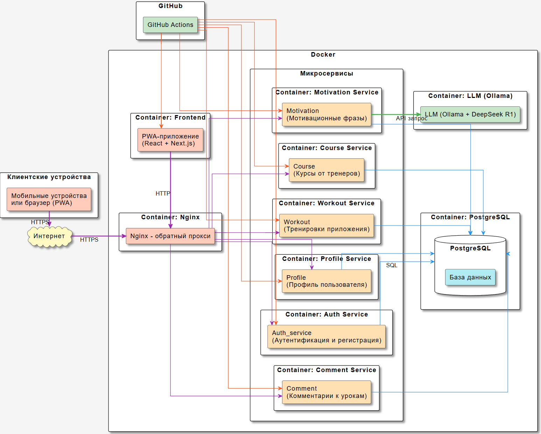
Развёртывание
Trainova

Slide 7

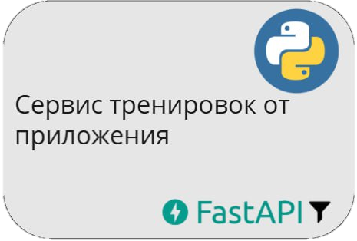
Backend
Trainova
Auth service
Workout service

Slide 8

Trainova
Тестирование
Протестированные части приложения
Сервис упражнений
Сервис тренировок
API маршруты
Работа с БД
Сервис авторизации

Slide 9


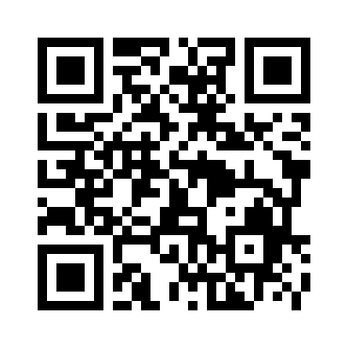


Ждём вас на GitHub!
Trainova

